Slide 1


Seder de Pesaj - סדר לפסח
5781 – 2021
Por: Eliyahu BaYona
Director Shalom Haverim Org
New York

Slide 2

Seder de Pesaj - סדר לפסח

Slide 3
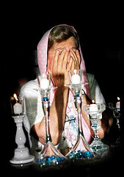
Seder de Pesaj - סדר לפסח
COSAS QUE NO CONOCIAS
Bendición para las velas (Sólo la noche de Pesaj)
Baruj atá Adonay, elohenu Melej haolam,asher kideshanu bemitzvotav, vetzivanu lehadlik ner shel Yom Tov
Bendito seas Tú, Adonay, nuestro Dios, Rey del universo, que nos has santificado con Tus mandamientos y nos has ordenado encender la candela del Yom Tov.

Slide 4
Seder de Pesaj - סדר לפסח
Cuando se trata de aspectos relacionados con ‘Avodat Hashem’ –labores para Hashem-, que van mucho mas allá de la mira de la Halajá, nuestros Rabinos se basan en el dictado, “ רחמנא ליבא בעי Rajmaná liba ba’ei — Hashem desea la sinceridad del corazón.”
Lo que van a ver nuestros hijos es lo que los marcará para siempre. Si ven a su madre con la sinceridad del corazón cumpliendo una mitzvá, entonces eso producirá en ellos “yirat hashámayim – Temor del Cielo-.
Al entrar al Séder de Pésaj debemos considerar el evento que hicieron nuestros antepasados como símbolo de nuestra alianza con las mitzvot de Hashem.

Slide 5
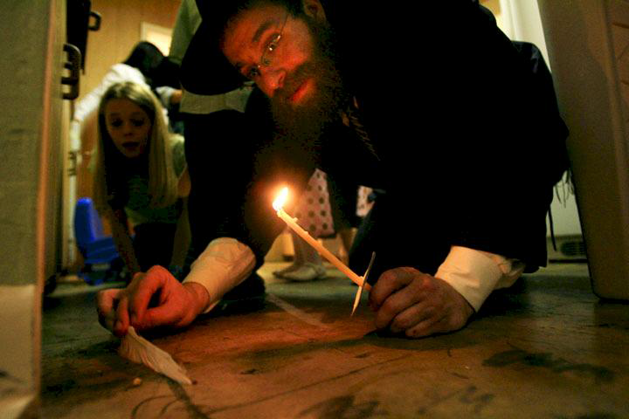
Seder de Pesaj - סדר לפסח
Bedikat Jametz - Búsqueda del Jametz
La búsqueda del Jametz se hace la noche antes del Día de la Fiesta de Pésaj. Primero se hace la Brajá -Al biyur Jametz-.

Slide 6
Seder de Pesaj - סדר לפסח
על ביעור חמץ – Al Biyur Jametz
Baruj atá Adonay, Elohenu Melej haolam, asher kideshanu bemitzvotav, vetzivanu al biyur jametz
Bendito seas Tú, Adonay, nuestro Dios, Rey del universo, que nos has santificado con Tus mandamientos y nos has ordenado lo concerniente a la remoción del Jaméts
Se acostumbra usar una vela y recorrer las habitaciones de la casa, especialmente los rincones para averiguar si quedaron residuos de Jaméts

Slide 7
Seder de Pesaj - סדר לפסח
Después de buscar por residuos de Jametz (pedazos de pan o galletas) y después de revisar declaramos que ya no hay en nuestro poder ningún Jametz (bitul).
Declaración de Bitul Jametz
Kol hamirá vahameiya deika virshuti deláh amite udelá viar-teh udelá yedá-ehná leh libatel velehevei hefker ke'afrá de'ará
-Todo jametz, la levadura y el pan con levadura, que está en mi posesión, que ni he visto ni eliminado, y sobre la que no tengo conocimiento, se considerará anulado y sin dueño como el polvo de la tierra.-

Slide 8
Seder de Pesaj - סדר לפסח
Destrucción del Jametz
Destruir el Jametz (quemarlo al fuego) el Viernes por la mañana. Se declara:
Kol hamirá vahameiya deiká virshuti da-aziteh udela hazite dahamitéh udelá hamite deviarté udela viarté libatel velehevei hefker keafrá de'ará
-Todo jametz, levadura y pan con levadura, que está en mi poder, que lo haya visto o no, que lo haya quitado o no, será anulado y considerado sin dueño como el polvo de la tierra.-

Slide 9
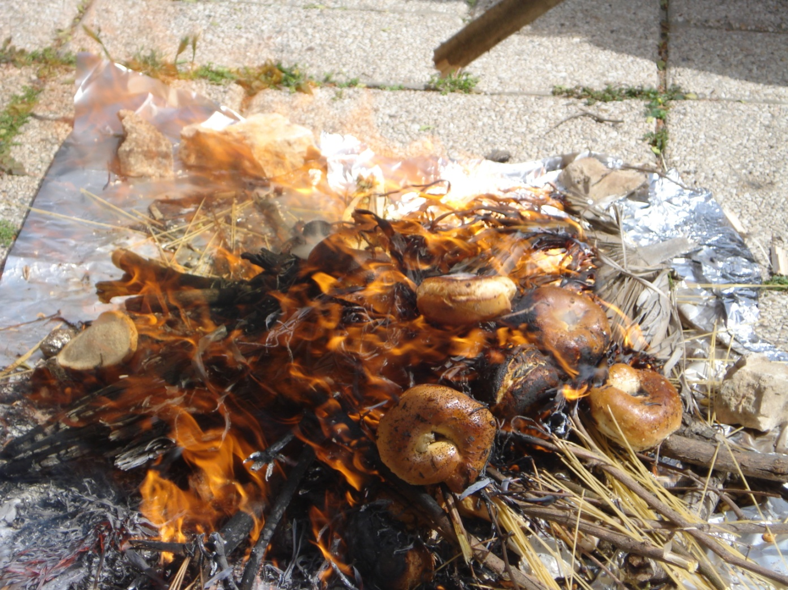
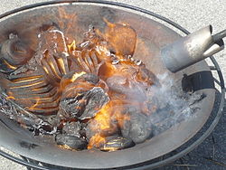
Seder de Pesaj - סדר לפסח
Destrucción del Jaméts

Slide 10
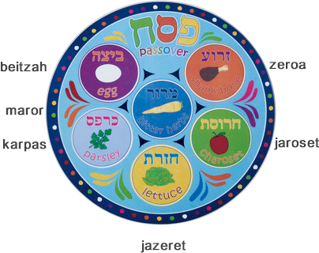
Seder de Pesaj - סדר לפסח
La Bandeja del Séder –KEARÁ-

Slide 11
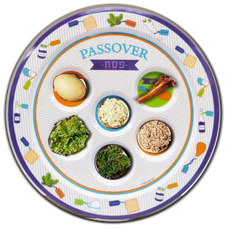
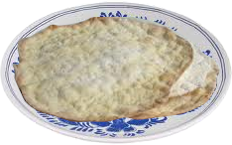
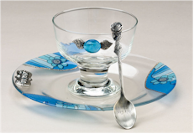
Seder de Pesaj - סדר לפסח
La Bandeja del Séder –KEARÁ-
La Keará es una bandeja grande redonda, por lo general, que trae los símbolos del Seder. Esta se coloca en el centro de la mesa.
•Se colocan además 3 Matzot, uno encima del otro.
•La Keará contiene "Un huevo asado, un hueso, Rábano, Jaroset, perejil y otra hierva amaga como Lechuga Romana (esto en el rito Sefardita)

Slide 12
Seder de Pesaj - סדר לפסח
.

Slide 13
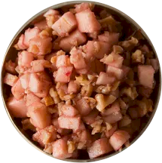
Seder de Pesaj - סדר לפסח
JAROSET

Slide 14
Seder de Pesaj - סדר לפסח
El Jaroset
INGREDIENTES
3 manzanas Gala o Fuji medianas, peladas, sin corazón y finamente cortadas en cubitos.
1 1/2 tazas de mitades de nueces, ligeramente tostadas, enfriadas y picadas en trozos grandes
1/2 taza de vino tinto dulce como Manischewitz o Rashí
1 1/2 cucharaditas de canela molida1 cucharada de azúcar morena compacta

Slide 15
Seder de Pesaj - סדר לפסח
El Jaroset
PREPARACIÓN
En un tazón grande, mezcle todos los ingredientes.
Guarde, tapado, a temperatura ambiente hasta que esté listo para servir.
Notas:· Para obtener la textura más uniforme, recomendamos cortar las manzanas en cubitos a mano. Sin embargo, para ahorrar tiempo, se pueden picar en el procesador de alimentos; solo tenga cuidado de no procesarlos en exceso.

Slide 16
Seder de Pesaj - סדר לפסח
ORDEN PARA REALIZAR EL SEDER
1. Kádesh se hace la bendición sobre el vino
2. Urjatz se lavan las manos pero NO se hace bendición
3. Karpas se come un pedazo de vegetal mojado en agua salada
4. Yájatz se divide la Matzá que quedo en medio en la mitad
5. Magid se cuenta la historia de Pésaj
6. Rojtzá se lavan las manos y se dice la Brajá
7. Motzí se dice la bendición sobre la Matzá

Slide 17
Seder de Pesaj - סדר לפסח
7. Motzí se dice la bendición sobre la Matzá
8. Matzá se dice la otra bendición sobre la Matzá
9. Maror se comen hierbas amargas
10. Korej se comen hierbas amargas con el Matzá
11. Shulján Orej se come la cena festiva
12. Tzafún se come el afikomán
13. Barej se dice la bendición después de comer
14. Halel se canta a Hashem
15. Nirtzá se concluye el Séder

Slide 18
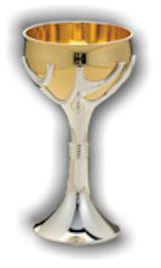
Seder de Pesaj - סדר לפסח
KADESH
Se sirve la primera copa de vino que es la que servirá para recitar el Kidush. Todos deben contestar -Amen-
Baruj Atá Adonay, Elohenu Melej haolam, boré perí hagafén
Bendito seas Tú, Adonay, nuestro Dios, Rey del universo, que creaste el fruto de la vid.

Slide 19
Seder de Pesaj - סדר לפסח
Bendito eres Tu Adonai, Dios nuestro, Rey del universo, que nos eligió de entre todos los pueblos y nos elevó de entre todas las lenguas y nos santificó con Sus preceptos, y nos diste Adonai, Dios nuestro, con amor, fiestas para la alegría, festividades y tiempos de felicidad, este día de la fiesta de las matzot, tiempo de nuestra libertad, con amor, sagrada convocación, recuerdo de la salida de Egipto.

Slide 20
Seder de Pesaj - סדר לפסח
Porque a nosotros nos elegiste y a nosotros nos santificaste de entre todos los pueblos, y fiestas de Tu santidad con alegría y felicidad nos has hecho heredar.
Bendito eres Tu Adonai, que santifica a Israel y a las fiestas.
(Todos responden): Amen.

Slide 21
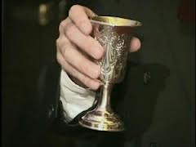
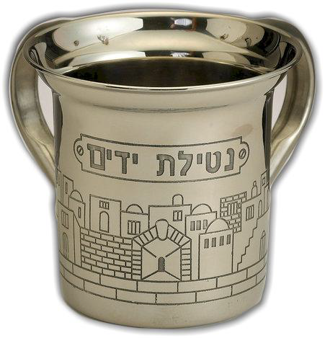
Seder de Pesaj - סדר לפסח
BEBER PRIMERA COPA
Se procede a tomar el vino reclinados sobre el lado izquierdo (Primera Copa)
Urjatz
Se lavan las manos de acuerdo al rito pero NO se dice la Brajá (bendición)

Slide 22
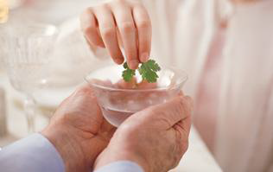
Seder de Pesaj - סדר לפסח
Karpas
Se mete un vegetal (perejil o papa) en agua salada y se dice:
Baruj atá Adonai Elohenu melek haolam borei peri ha adamá
Bendito seas Tú, Adonay, nuestro Dios, Rey del universo, que Creaste el fruto de la tierra.
Se come un pedacito del vegetal que se bendijo

Slide 23
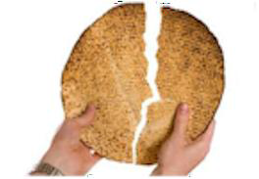
Seder de Pesaj - סדר לפסח
Yájatz (prepara el Afikomán)
Tomamos Ia Matzá del medio y se parte en dos delante de todos los integrantes.
Luego el pedazo más pequeño se coloca en medio de las dos matzot enteras y el pedazo mas grande se guarda como el Afikomán.
Así entonces comenzamos a relatar la historia de Pésaj

Slide 24
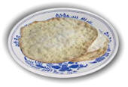
Seder de Pesaj - סדר לפסח
Magid
Se levanta la bandeja con las matzot descubiertas y se recita:
“Este es el pan de los pobres que comieron nuestros antepasados en la tierra de Egipto todo aquel que tenga hambre que venga y coma. Todo el que lo necesite que venga y haga el pesaj. Este año aquí el año venidero en la tierra de Israel. Este año somos esclavos (en el Galut) en el próximo año seamos libres.
Ahora se procede a cubrir las matzot

Slide 25
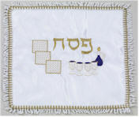

Seder de Pesaj - סדר לפסח
Se cubren las matzot
SEGUNDA COPA DE VINO
Se vuelve a llenar la copa con el vino (pero no se bebe aún) y el hijo pregunta: -Ma Nishtaná-

Slide 26
Seder de Pesaj - סדר לפסח
¡Qué diferencia tan grande hay entre esta noche y todas las otras noches! En todas las noches comemos tanto Jaméts como Matzá pero esta noche solo Matzá!
¡Todas las noches comemos todo tipo de verduras pero esta noche Maror (hierbas amargas}!
¡Todas las noches nosotros no sumergimos ningún alimento en agua pero esta noche lo hacemos dos veces! Todos las noches comemos tanto sentados como reclinados pero esta noche lo hacemos reclinados

Slide 27
Seder de Pesaj - סדר לפסח
Se descubren las Matzot
Nosotros fuimos esclavos del Faraón en Egipto, y nos sacó Adonai, nuestro Dios, de allí con mano fuerte y brazo extendido. Y si el Santo, bendito es El, no hubiera sacado a nuestros antepasados de Egipto, nosotros, nuestros hijos y los hijos de nuestros hijos, todavía estaríamos esclavizados al Faraón en Egipto. Y aunque todos nosotros fuéramos sabios, inteligentes, eruditos y conocedores de la Tora, tenemos la obligación de relatar sobre la salida de Egipto. Y todo el que se extiende en el relato de la salida de Egipto es alabado-

Slide 28
Seder de Pesaj - סדר לפסח
Se prosigue con relatos Talmúdicos….
Sucedió una vez [en Pésaj] que el rabino Eliezer, el rabino Yehoshúa, el rabino Elazar ben Azaría, el rabino Akiva y el rabino Tarfón estaban reclinados en Bnei Barak y estaban contando la historia del éxodo de Egipto toda la noche, hasta que sus estudiantes vinieron y dijeron ellos, "La hora de [recitar] el Shemá de la mañana ha llegado".
2) Rabí Elazar ben Azaría dijo: "He aquí que soy como un hombre de setenta años y no he merecido [para entender por qué] el éxodo de Egipto se debe decir en la noche hasta que Ben Zoma lo explique, como se dice (Deuteronomio 16 : 3),

Slide 29
Seder de Pesaj - סדר לפסח
(Deuteronomio 16 : 3), 'para que recuerdes el día de tu salida de la tierra de Egipto todos los días de tu vida'; "los días de tu vida" [indica que el recuerdo se invoca durante] los días, 'todos los días de tu vida' [indica que el recuerdo se invoca también durante] las noches ".
Pero los Sabios dicen: "'los días de tu vida' [indica que el recuerdo se invoca en] este mundo, 'todos los días de tu vida' [indica que el recuerdo se invoca también en] el otro mundo". Baruj hamakom baruj hu; baruj shenatan Torá lemmó Israel baruj hu.
Bendito es Dios, Bendito es El. Bendito es Quien entregó la Toráh a Su Pueblo Israel. Bendito es El.

Slide 30
Seder de Pesaj - סדר לפסח
Con respecto a cuatro hijos habló la Torá: uno sabio, uno malvado, uno simple y uno que no sabe preguntar.
- El sabio qué es lo que dice? ¿Qué son estos testimonios y leyes y reglas que les ordenó Adonai, nuestro Dios, a ustedes? (Devarim 6:20).
Entonces tu también le dirás las leyes de Pésaj: no se debe comer después del sacrificio de Pésaj ningún alimento.

Slide 31
Seder de Pesaj - סדר לפסח
- El malvado qué es lo que dice?: ¿Qué es todo este ritual para ustedes? Para ustedes y no para él. Y por cuanto que se excluyó de la comunidad negó lo principal. Entonces tu también muévele los dientes y dile: Por esto, es que Dios hizo por mí, cuando salí de Egipto (Shemot 13:8). Por mí y no por él. Si hubiera estado allí no hubiese sido redimido.

Slide 32
Seder de Pesaj - סדר לפסח
- El simple qué es lo que dice?: Qué es esto? (Shemot 13:14). Y tú le dirás: Con mano fuerte nos sacó Dios de Egipto, de una casa de esclavitud (Shemot 13:14).
- Y al que no sabe preguntar, tú lo motivarás. Como está escrito: Y le relatarás a tu hijo en ese día diciendo: Esa causa de lo que hizo conmigo el Eterno, cuando Salí de Egipto. (Shemot 13:8).

Slide 33
Seder de Pesaj - סדר לפסח
-¿Puede ser [que se lo pueda relatar al hijo] desde Rosh Jódesh (del mes de Nisán)?
Dice: En ese día. (Shemot 13:8).
¿Si tiene que ser en ese día, puede ser antes de la puesta del sol?
Dice: Por esto (Shemot 13:8), solo lo podrás relatar cuando la Matzá y el Maror estén delante tuyo [y las puedas señalar, es decir, en la noche del Séder].

Slide 34
Seder de Pesaj - סדר לפסח
- Nuestros antepasados eran idólatras al comienzo pero ahora Dios nos ha acercado a Su servicio, como está escrito: Y dijo Yehoshúa a todo el pueblo: Así dijo Adonai, el Dios de Israel: del otro lado del río (Éufrates) moraban vuestros antepasados desde siempre, Téraj, el padre de Abraham y el padre de Najor, y servían a otros dioses.

Slide 35
Seder de Pesaj - סדר לפסח
Mas lo llevé a vuestro patriarca, a Abraham al otro lado del rio, y Io conduje a él por toda la tierra de Canaán, e incrementé su descendencia, y le di a Itzjak. Y a Itzjak le di a Yacob y a Esav, y le di a Esav el monte de Seir para heredarlo, mientras que Yacob y sus hijos descendieron a Egipto. (Yehoshúa -Josué- 24:2-4).
- Bendito es Quien cumple Su promesa con Israel, bendito es Él.

Slide 36
Seder de Pesaj - סדר לפסח
Pues el Santo, bendito es Él, calculó el final de nuestra esclavitud, para hacer lo que le había dicho a Abraham Avinu en el Berit ben jabetarim (Pacto entre las partes), como está escrito: Y le dijo a Abraham:
Saber, habrás de saber que extranjera será tu descendencia en una tierra ajena y los esclavizarán y los oprimirán cuatrocientos años. Y también al pueblo que servirán, juzgo Yo, y luego saldrán con gran riqueza. (Génesis- 15: 13-14).

Slide 37
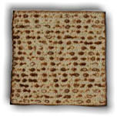
Seder de Pesaj - סדר לפסח
Se cubren las matzot, se levanta la copa y se dice:
- Y la promesa (del pacto entre las partes) fue la que mantuvo a nuestros antepasados y a nosotros, pues no sólo uno fue quién se levantó contra nosotros para exterminamos, sino que con cada generación se levantan contra nosotros para aniquilarnos, más el Santo - bendito es Él, nos salva de sus manos.
Se coloca la copa sobre la mesa, se descubren las matzot y se dice:

Slide 38
Seder de Pesaj - סדר לפסח
Se prosigue con citas de la Toráh…..
Ven y aprende lo que Labán, el arameo, quería hacerle a nuestro padre Jacob. Faraón había emitido un decreto contra los hijos varones solamente, pero Labán quería desarraigar a todos, como se dice: "El arameo deseaba destruir a mi padre; bajó a Egipto y se quedó allí, pocos en número; y llegó a estar allí. Una nación - grande y poderosa y numerosa".

Slide 39
Seder de Pesaj - סדר לפסח
"Y bajó a Egipto" obligado por decreto divino. "Y se quedó allí": esto enseña que nuestro padre Jacob no bajó a Egipto para establecerse, sino que solo vivió allí temporalmente.
Así se dice: "Dijeron a Faraón: Hemos venido a vivir en la tierra, porque no hay pastos para los rebaños de vuestros siervos porque el hambre es severa en la tierra de Canaán; y ahora, por favor, que sus siervos moren en la tierra de Goshén". (Bereshit 47:4).

Slide 40
Seder de Pesaj - סדר לפסח
“Con poca gente", como se dice: "Tus padres bajaron a Egipto con setenta personas, y ahora, el Señor, tu Di-s, te ha hecho tan numeroso como las estrellas del cielo".
"Y se convirtió allí en una nación", esto enseña que Israel era distintivo allí.
"Grande, poderoso", como se dice: "Y los hijos de Israel fueron fructíferos y aumentaron abundantemente, y se multiplicaron y se hicieron muy, muy poderosos, y la tierra se llenó de ellos".

Slide 41
Seder de Pesaj - סדר לפסח
"Y numerosos", como se dice: "Pasé por encima de ti y te vi revolcarte en tus sangres, y te dije:"Por tu sangre vivirás", y te dije:"Por tu sangre vivirás".
'Te hice prosperar como las plantas del campo, y creciste y creciste y te hiciste muy hermoso, tu pecho se formó y tu cabello se alargó, pero estabas desnudo y desnudo".

Slide 42
Seder de Pesaj - סדר לפסח
"Los egipcios nos trataron mal y nos hicieron sufrir, y nos esforzaron mucho".
"Los egipcios nos trataron mal", como se dice: Vengan, actuemos astutamente con [el pueblo] para que no se multipliquen y, si hubiera una guerra contra nosotros, se unirán a nuestros enemigos, lucharán contra nosotros y dejarán la tierra.“

Slide 43
Seder de Pesaj - סדר לפסח
"Y nos hicieron sufrir", como se dice: "Pusieron a los capataces sobre [el pueblo de Israel] para hacerles sufrir con sus cargas, y construyeron ciudades de almacenamiento para el Faraón, Pitom y Ramsés".
"Y pusieron arduo trabajo sobre nosotros", como se dice: "Los egipcios hicieron que los hijos de Israel trabajaran con rigor. Y amargaron sus vidas con trabajo duro, con mortero y con ladrillos y toda clase de servicio en el campo, todo el trabajo que les hicieron trabajar con rigor ".

Slide 44
Seder de Pesaj - סדר לפסח
Y clamamos al Señor, el Di-s de nuestros padres, y el Señor escuchó nuestra voz y vio nuestro sufrimiento, nuestro trabajo y nuestra opresión. (Shemot 1:10).
"Y clamamos al Señor, el Di-s de nuestros padres", como se dice: "Durante ese largo período, el rey de Egipto murió, y los hijos de Israel gimieron a causa de la servidumbre, y gritó. Y su clamor de ayuda de su servidumbre se elevó a Di-s ".

Slide 45
Seder de Pesaj - סדר לפסח
"Y el Señor escuchó nuestra voz" cuando dijo: "Y Di-s escuchó su gemido, y Di-s recordó Su pacto con Abraham, Isaac y Jacob".
"Y él vio nuestro sufrimiento", esto se refiere a la separación de marido y mujer, como se dice: "Di-s vio a los hijos de Israel y Di-s tomó nota".
"Nuestro trabajo", se refiere a los "niños", como se dice: "Todo niño que nace, tirará al río y toda niña que mantendrá viva".

Slide 46
Seder de Pesaj - סדר לפסח
"Y nuestra opresión", se refiere a la presión, como se dice: "He visto la opresión con que los egipcios los oprimen".
"El Señor nos tomó fuera de Egipto con una mano fuerte y un brazo extendido, y con una gran manifestación, y con signos y prodigios".
"El Señor nos sacó de Egipto", no a través de un ángel, no a través de un serafín y no a través de un mensajero. ¡El Santo, bendito sea Él, lo hizo en Su gloria por Sí mismo!

Slide 47
Seder de Pesaj - סדר לפסח
Así se dice: "En esa noche pasaré por la tierra de Egipto, y heriré a cada primogénito en la tierra de Egipto, de hombre a bestia, y llevaré a cabo juicios contra todos los dioses de Egipto, Yo el señor ".
"Pasaré por la tierra de Egipto", yo y no un ángel;
"Y heriré a cada primogénito en la tierra de Egipto", yo y no un serafín;

Slide 48
Seder de Pesaj - סדר לפסח
"Y haré juicios contra todos los dioses de Egipto", yo y no un mensajero;
“Yo el Eterno", soy yo, ¡y ningún otro!
"Con una mano fuerte", esto se refiere a la déver (pestilencia) como se dice: "He aquí, la mano del Señor estará sobre tu ganado en el campo, sobre los caballos, los burros, los camellos, los Las manadas y los rebaños, una pestilencia muy severa".

Slide 49
Seder de Pesaj - סדר לפסח
"Y con un brazo extendido", esto se refiere a la espada, como se dice: "Su espada fue desenvainada, en su mano, extendida sobre Jerusalén".
"Y con una gran manifestación", esto se refiere a la revelación de la Shejiná (Presencia Divina), como se dice:

Slide 50
Seder de Pesaj - סדר לפסח
"¿Algún Di-s ha tratado de tomar para sí una nación de en medio de otra nación, con pruebas, Señales y prodigios, con guerra y con una mano fuerte y un brazo extendido, y con grandes manifestaciones, como todo lo que el Señor tu Di-s, hizo por ti en Egipto ante tus ojos!?
"Y con portentos", esto se refiere a la vara, como se dice: "Toma en tu mano esta vara con la que deberás realizar las señales".
"Y maravillas", esto se refiere a la sangre, como se dice: "Y mostraré maravillas en el cielo y en la tierra.

Slide 51
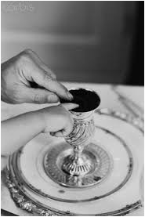
Seder de Pesaj - סדר לפסח
(Se acostumbra derramar un poco de vino de la copa, o se unta el dedo anular con vino de la copa y se deposita la gota del vino en el plato, al decir:)
Dam -sangre, (y al decir:)
VaEsh -y fuego, (y al decir:)
VaTimarot ashan -y pilares de humo- (Yoel -Joel- 2:30).
Otra explicación: "mano fuerte" indica dos [plagas]; "Brazo extendido", otras dos; "Gran manifestación", otras dos; "Signos", otras dos; y "Maravillas", otras dos.
Estas son las Diez Plagas que el Santo, bendito sea, trajo sobre los egipcios, a saber:

Slide 52
Seder de Pesaj - סדר לפסח
(De nuevo, Se acostumbra derramar un poco de vino de la copa o se unta el dedo anular con vino de la copa y se deposita en el plato, al recordar cada una de las plagas)
Cuando diga las diez plagas, derrame de la taza diez veces, como se indicó anteriormente (y cuando se derrame, tenga en cuenta lo que se dijo anteriormente). El vino que queda en la copa (se habrá convertido en 'vino que causa alegría', por lo tanto) no debe derramarse, sino que se le agrega más vino [para rellenar la copa].

Slide 53
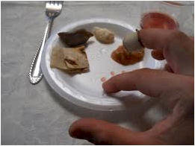
Seder de Pesaj - סדר לפסח
*Estas son las diez plagas que trajo el Santo- bendito es Él, sobre los egipcios en Egipto, y estas son:
1. Dam -Sangre
2. Tzefardea -Ranas
3. Kinim -Piojos
4. Arov -Fieras salvajes
5. Déver -Peste
6. Shejin -Sarna
7. Barad -Granizo
8. Arbé Langostas
9. Jóshej -Oscuridad
10. Makat Bejorot -Muerte de los primogénitos

Slide 54
Seder de Pesaj - סדר לפסח
Se prosigue con relatos
El rabino Yehudah se refirió a ellos por siglas:
DeTzaK (sangre, ranas, piojos);
ADaSh (bestias, pestilencia, forúnculos);
BeAJaV (granizo, langosta, oscuridad, primogénito).

Slide 55
Seder de Pesaj - סדר לפסח
El rabino Yosi el galileo dijo: ¿Cómo sabes que los egipcios fueron golpeados por diez plagas en Egipto, y luego fueron golpeados por cincuenta plagas en el mar?
En Egipto dice de ellos: "Los magos dijeron al faraón:" Este es el dedo de Di-s ". En el mar dice: "Israel vio la gran mano que el Señor puso contra Egipto; y el pueblo temía al Señor y creía en el Señor y en su siervo Moisés ".

Slide 56
Seder de Pesaj - סדר לפסח
Ahora, ¿con qué frecuencia fueron golpeados por 'el dedo'? Diez plagas!
¡Así debes concluir que en Egipto fueron azotados por diez plagas, en el mar fueron golpeados por cincuenta plagas!. (Shemot 8:15)..
Rabi Eliezer dijo: ¿Cómo sabemos que cada plaga individual que el Santo, bendito sea Él, trajo sobre los egipcios en Egipto consistió en cuatro plagas?

Slide 57
Seder de Pesaj - סדר לפסח
Porque se dice: "Envió contra ellos su feroz cólera, furia e indignación, y aflicciones, una descarga de mensajeros del mal": "Furia" es uno; 'Indignación', hace dos; 'Problema', hace tres; 'Descarga de mensajeros del mal', hace cuatro.
Así debes decir ahora que en Egipto fueron golpeadas por cuarenta plagas, y en el mar fueron golpeadas por doscientas plagas.

Slide 58
Seder de Pesaj - סדר לפסח
Rabi Akiva dijo: ¿Cómo sabemos que cada plaga individual que el Santo, bendito sea Él, trajo sobre los egipcios en Egipto consistió en cinco plagas?
Porque se dice: "Envió contra ellos su ira feroz, furia e indignación, y sus problemas, una descarga de mensajeros del mal": "Su ira feroz", es uno; "furia", hace dos; "indignación", hace tres; "problemas", hace cuatro; "descarga de mensajeros del mal", hace cinco.
Así debes decir ahora que en Egipto fueron golpeadas por cincuenta plagas, y en el mar fueron golpeadas por doscientas cincuenta plagas.

Slide 59
Seder de Pesaj - סדר לפסח
Después se procede a reconocer un hecho tradicional expresado por una palabra especial: Dayenu
Cuántas cosas buenas hizo Dios con nosotros!
Si Él nos hubiera sacado de Egipto y no hubiera llevado a cabo juicios contra ellos Dayenu, ¡nos habría bastado!
Si Él hubiera llevado a cabo juicios contra ellos, y no contra sus ídolos Dayenu, ¡nos habría bastado!

Slide 60
Seder de Pesaj - סדר לפסח
Si Él hubiera destruido sus ídolos, y no hubiera golpeado a su primogénito Dayenu, ¡nos habría bastado!
Si Él hubiera golpeado a sus primogénitos, y no nos hubiera dado su riqueza Dayenu, ¡nos habría bastado!
Si Él nos hubiera dado su riqueza y no hubiera dividido el mar para nosotros, Dayenu, ¡nos habría bastado!

Slide 61
Seder de Pesaj - סדר לפסח
Si Él hubiera dividido el mar por nosotros y no nos hubiera llevado a través de la tierra seca Dayenu, ¡nos habría bastado!
Si Él nos hubiera llevado a través del mar en tierra firme, y no hubiera ahogado a nuestros opresores en él Dayenu, ¡nos habría bastado!
Si Él hubiera ahogado a nuestros opresores en él, y no hubiera abastecido nuestras necesidades en el desierto durante cuarenta años Dayenu, ¡nos habría bastado!

Slide 62
Seder de Pesaj - סדר לפסח
Si Él hubiera abastecido nuestras necesidades en el desierto durante cuarenta años, y no nos hubiera alimentado con el maná Dayenu, ¡nos habría bastado!
Si Él nos hubiera alimentado con el maná y no nos hubiera dado el Shabat Dayenu, ¡nos habría bastado!
Si Él nos hubiera dado el Shabat y no nos hubiera traído ante el Monte Sinaí Dayenu, ¡nos habría bastado!

Slide 63
Seder de Pesaj - סדר לפסח
Si nos hubiera traído ante el Monte Sinaí, y no nos hubiera dado la Torá Dayenu, ¡nos habría bastado!
Si Él nos hubiera dado la Torá y no nos hubiera traído a la tierra de Israel Dayenu, ¡nos habría bastado!
Si Él nos hubiera traído a la tierra de Israel, y no hubiera construido para nosotros el Beit Habejiráh (Casa Elegida; el Beit HaMikdash) Dayenu, ¡nos habría bastado!

Slide 64
Seder de Pesaj - סדר לפסח
Por lo tanto, cuánto más deberíamos estar agradecidos al Omnipresente por la bondad duplicada y redoblada que nos ha otorgado;
Porque Él nos sacó de Egipto y llevó a cabo juicios contra ellos y contra sus ídolos, e hirió a sus primogénitos, y nos dio su riqueza, y partió el mar por nosotros, y nos llevó a través de el a tierra firme,

Slide 65
Seder de Pesaj - סדר לפסח
Ahogamos a nuestros opresores en él, y suplimos nuestras necesidades en el desierto durante cuarenta años, y nos alimentaron con el maná, y nos dieron el Shabat, y nos llevaron ante el Monte Sinaí, y nos dieron la Torá, y nos trajeron a la tierra de Israel y Construyó para nosotros el Beit Habejiráh para expiar todos nuestros pecados.

Slide 66
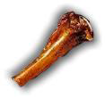
Seder de Pesaj - סדר לפסח
Se levanta el hueso y se dice:
¿El sacrificio de Pésaj que nuestros antepasados comían en los tiempos que existía el templo, por qué se hacía? Porque salteó el Santo - bendito es Él, las casas de nuestros antepasados en Egipto.

Slide 67
Seder de Pesaj - סדר לפסח
Como está escrito:
“Y dirán: 'El sacrificio de Pésaj es este para Dios, Quien salteó las casas de los hijos de Israel en Egipto, al golpear a Egipto y a nuestras casas salvó', y se inclinó el pueblo y se prosternó- (Shemot Éxodo 12:27).

Slide 68
Seder de Pesaj - סדר לפסח
Rabban Gamliel solía decir: Quien no discute las siguientes tres cosas en la Pascua no ha cumplido con su deber, a saber:
Pésaj (el sacrificio de la Pascua),
Matzá (el pan sin levadura) y
Maror (las hierbas amargas).
Pésaj, el cordero de la Pascua que comían nuestros padres durante el Beit HaMikdash, ¿por qué motivo [lo hicieron]?

Slide 69
Seder de Pesaj - סדר לפסח
Porque el Omnipresente pasó por encima de las casas de nuestros padres en Egipto, como se dice:
"Dirás: Es una ofrenda de la Pascua al Eterno, porque Él pasó por encima de las casas de los hijos de Israel en Egipto cuando golpeó a los egipcios con una plaga, y salvó nuestras casas. Y la gente se inclinó y se postró".

Slide 70
Seder de Pesaj - סדר לפסח
Se toma el Matzo que esté roto y se dice:
¿Esta Matzá que nosotros comemos, por qué es? Porque no alcanzó Ia masa de nuestros antepasados a levar antes de que se les haya revelado el Rey de los reyes de los reyes, el Santo- bendito es Él, y los liberó. Como está escrito: -Y hornearon la masa que sacaron de Egipto, tortas (matzot) sin levar, pues fueron expulsados de Egipto y no se podían demorar, y tampoco habían preparado provisiones- (Shemot 12:39)

Slide 71

Seder de Pesaj - סדר לפסח
Se levantan con la mano las hierbas amargas y se dice:
¿Este 'Maror' que nosotros comemos, por qué es? Porque amargaron (mererú) los egipcios la vida de nuestros antepasados en Egipto. Como está escrito: -les amargaron la vida con trabajos forzados, con el barro y con los ladrillos y con todo trabajo pesado en el campo, en todos sus trabajos que los hicieron trabajar con dureza-

Slide 72
Seder de Pesaj - סדר לפסח
- En cada generación, todos estamos obligados en vernos como si nosotros mismos hubiésemos salidos de Egipto, como está escrito: -Y le relatarás a tus hijos en ese día diciendo: Por esto es que Dios hizo por mí, cuando salí de Egipto- (Shemot 13:8).
No a nuestros antepasados solamente liberó el Santo - bendito es Él, sino que también a nosotros nos liberó junto con ellos, como está escrito: -Y a nosotros nos sacó de allí, para llevamos y darnos la tierra que prometió a nuestros antepasados- (Devarim 6:23).

Slide 73
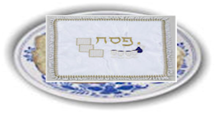
Seder de Pesaj - סדר לפסח
Cubrir la matzá y levantar la copa.
La copa se tomará en la mano hasta que se recite completa la bendición, "Quien nos ha redimido ...“
Por lo tanto, es nuestro deber agradecer, alabar, alabar, glorificar, exaltar, adorar, bendecir, elevar y honrar a Aquel que hizo todos estos milagros para nuestros padres y para nosotros. Nos llevó de la esclavitud a la libertad, de la tristeza a la alegría y del luto a la festividad, y de la oscuridad profunda a la gran luz y de la esclavitud a la redención. Por lo tanto, recitemos ante Él, ¡Aleluya, Alabado sea Di-s!

Slide 74
Seder de Pesaj - סדר לפסח
¡Aleluya! ¡Alabado sea Di-s! Alaben, siervos del Señor; Alaba el Nombre del Señor. Que el Nombre del Señor sea bendecido desde ahora y por toda la eternidad. Desde la salida del sol hasta su puesta, el Nombre del Señor es elogiado. El Señor está por encima de todas las naciones, su gloria está sobre los cielos. ¿Quién es como el Señor, nuestro Di-s, que mora en lo alto y mira tan abajo al cielo y la tierra? Levanta a los pobres del polvo, levanta a los necesitados del estiércol, para sentarlos con los nobles, con los nobles de su pueblo. Devuelve a la mujer estéril a la casa, convirtiéndola en una alegre madre de niños. ¡Aleluya! ¡Alabado sea Di-s!

Slide 75
Seder de Pesaj - סדר לפסח
Cuando Israel salió de Egipto, la Casa de Jacob de un pueblo de una lengua extranjera, Judá se convirtió en Su santo, Israel Su dominio. El mar vio y huyó, el Jordán se volvió hacia atrás. Las montañas saltaban como carneros, las colinas como ovejas jóvenes.
Qué sucede contigo, oh mar, que huyes; Yardén, que te vuelves hacia atrás? Montañas, ¿por qué saltan como carneros? colinas, como un charco de agua, la piedra de pedernal en un manantial de agua.

Slide 76
Seder de Pesaj - סדר לפסח
Bendito seas, Di-s, nuestro Di-s, Rey del universo, quien nos ha redimido y ha redimido a nuestros padres de Egipto, y nos ha permitido alcanzar esta noche para comer matzá y maror. Así también, Di-s, nuestro Di-s y Di-s de nuestros padres, nos permiten obtener otros días festivos y festivales que nos vendrán en paz con felicidad en la reconstrucción de Su ciudad y con el regocijo en su servicio [ En el Bet Hamikdash]. Entonces comeremos de los ofrecimientos de la Pascua y de los sacrificios cuya sangre será rociada en la pared de tu altar para su aceptación; y te agradeceremos con una nueva canción para nuestra redención y para la liberación de nuestras almas. Bendito seas Tú, Di-s, que redimiste a Israel.

Slide 77
Seder de Pesaj - סדר לפסח
TOMAR LA SEGUNDA COPA DE VINO
Recita la siguiente bendición y bebe la copa en posición reclinada:
Baruj atá Adonai Elohenu Mélek haOlam boré perí hagafén
Bendito eres Adonai, nuestro Di-os, Rey del universo, que creó el fruto de la vid
(Se bebe la copa de vino)
Rojtza
Se procede al lavado de las manos y se dice la bendición:

Slide 78
Seder de Pesaj - סדר לפסח
Baruj atá Adonai, Elohenu Mélek haOlam asher kideshanu bemitzvotav, vetzivanu al netilat yadayim -Amén
Bendito eres tu Adonaí Dios nuestro, Rey del Universo, que nos consagró con sus preceptos y nos ordenó sobre el lavado de las manos
Motzí
Se toman los tres matzot de la Keará y se dice la siguiente Brajá:
Baruj atá Adonai, Elohenu Mélek haOlam hamotzí léjem min haáretz.
Bendito eres Tu Adonai, Dios nuestro, Rey del universo, que saca el pan de la tierra.

Slide 79
Seder de Pesaj - סדר לפסח
Matzá
Se deja la Matzá entera inferior sobre la mesa, sosteniendo solo la primera que esta entera y la partida y se recita la siguiente Brajá:
Baruj atá Adonai, Elohenu Mélek haOlam asher kideshanu bemitzvotav vetzivanu al ajilat matzá -Amen-
Bendito eres Tu Adonaí, Dios nuestro, Rey del universo, que nos consagró con sus preceptos y nos ordenó sobre la comida de Matzá
Se comen el equivalente a 20 gramos de matza de la de arriba

Slide 80
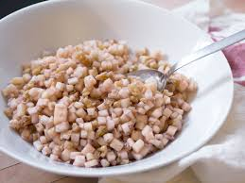
Seder de Pesaj - סדר לפסח
Maror
Se toma el equivalente a 28 gramos de hierva amarga y se le echa un poquito de jaroset y se dice la siguiente Brajá; luego de la Brajá se come esta porción y se hace sin recostarse al lado izquierdo
Baruj atá Adonai, Elohenu Mélek haOlam asher kideshanu bemitzvotav, vetzivanu al ajilat maror.
Bendito eres Tu Adonaí, Dios nuestro, Rey del universo, que nos santifica con el mandamiento de comer las hierbas amargas

Slide 81
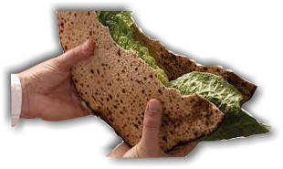
Seder de Pesaj - סדר לפסח
Korej
Se toma el equivalente a 20 gramos de la matza inferior y una porción de lechuga se juntan en forma de sándwich, se le agrega Jaroset y se dice lo siguiente y luego se come recostados hacia el lado izquierdo
En recuerdo del Templo como Hilel. Así hacia Hilel en los tiempos que existía el Templo de Jerusalén: juntaba el sacrificio de Pésaj con Matzá y Maror y los comía juntos, para cumplir con lo que está escrito: ”Sobre matzot y hierbas amargas lo comerán (al sacrificio de Pésaj)-

Slide 82


Seder de Pesaj - סדר לפסח
Shulján orej
Se disponen a ingerir todos la comida festiva
Tzafún
Al final de la comida se come el afikomán recostados sobre el lado izquierdo. El afikomán nos recuerda al sacrificio de Pésaj que también se comía a final de la comida con alegría. Se toman 20 gr para cumplir la mitzvá de comer el afikomán lo mas rápido posible
Barej
TERCERA COPA DE VINO
Se sirve la tercera copa de vino y se recita la Birkat Hamazón (Bendición sobre los Alimentos)
Después se bebe la Tercera Copa de Vino

Slide 83
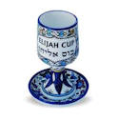
Seder de Pesaj - סדר לפסח
SE BEBE LA TERCERA COPA DE VINO Y SE DICE LA BRAJA
Baruj atá Adonai Elohenu Mélek haOlam boré perí hagafén
Bendito eres Adonai, nuestro Di-os, Rey del universo, que creó el fruto de la vid.
COPA DE ELIYAHU

Slide 84
Seder de Pesaj - סדר לפסח
COPA DE ELIYAHU
Servir la copa del profeta Eliyahu y se abre la puerta durante la siguiente oración y al terminar la oración se cierra nuevamente la puerta:
Derrama tu ira sobre las naciones que no te reconocen, y sobre los reinos que no invocan tu nombre. Porque han devorado a Jacob y han asolado su morada. Derrama tu indignación sobre ellos, y deja que la ira de tu ira los alcance. Persíguelos con ira y destrúyelos de debajo de los cielos del Señor.

Slide 85
Seder de Pesaj - סדר לפסח
Halel
· SE RECITAN LA SEGUNDA PARTE DE LOS SALMOS
Salmo 115
Salmo 116
Salmo 117
Salmo 118
Salmo 136
y el Nishmat

Slide 86
Seder de Pesaj - סדר לפסח
Halel- Salmo 115
No a nosotros, Señor, no a nosotros, sino a Tu nombre da la gloria, por tu amor y tu fidelidad.
¿Por qué han de decir las gentes: "En dónde está su Dios"?
Nuestro Dios está en los cielos, él hace todo lo que quiere.
Sus ídolos son de oro y plata, hechura de la mano del hombre;
tienen boca y no hablan, tienen ojos y no ven,
tienen orejas y no oyen, tienen nariz, pero no huelen,
tienen manos y no tocan, tienen pies y no andan, no sale una voz de su garganta.

Slide 87
Seder de Pesaj - סדר לפסח
Halel- Salmo 115
Los que los fabrican serán igual que ellos, y todos los que en ellos se confían.
La casa de Israel confía en el Señor, él es su auxilio y su escudo.
La casa de Aarón confía en el Señor, él es su auxilio y su escudo.
Los fieles del Señor confían en el Señor, él es su auxilio y su escudo.
El Señor se acuerda de nosotros y nos bendecirá, bendecirá a la casa de Israel, bendecirá a la casa de Aarón,
bendecirá a los fieles del Señor, chicos y grandes.

Slide 88
Seder de Pesaj - סדר לפסח
Halel- Salmo 115
Que el Señor os haga prosperar a vosotros y a vuestros hijos;
que os bendiga el Señor creador del cielo y de la tierra.
El cielo es el cielo del Señor, y la tierra se la ha dado a los hombres.
No son los muertos los que alaban al Señor, ni ninguno de los que bajan al silencio;
somos nosotros los que bendecimos al Señor ahora y por siempre. ¡Aleluya!"

Slide 89
Seder de Pesaj - סדר לפסח
Halel- Salmo 116
Es mi deseo que el Eterno escuche mi voz mis suplicas.
porque inclinó a mí sus oídos en el día en que le invoqué.
Prendido me habían los lazos de la muerte, me habían sorprendido las ansiedades del “seol”; yo había encontrado la angustia y la tristeza"
E invoqué el nombre del Eterno: “¡Libra, oh Eterno, a mi alma!”
El Eterno es compasivo y justo, y nuestro Dios es misericordioso.
Guarda, el Eterno, a los sencillos; estaba yo debilitado y me salvó."

Slide 90
Seder de Pesaj - סדר לפסח
Halel- Salmo 116
Vuelve, alma mía, a tu quietud, porque el Eterno te ha retribuido.
Pues libró mi alma de la muerte, mis ojos de las lágrimas, mis pies de la vacilación.
Andaré en presencia del Eterno en la tierra de los vivientes.
Lleno estaba de confianza, aun cuando decía: “Estoy en demasía afligido.”
Habíame dicho en mi abatimiento: “Todos los hombres son engañosos.”
¿Qué podré yo dar al Eterno por todos los beneficios que me ha hecho?

Slide 91
Seder de Pesaj - סדר לפסח
Halel- Salmo 116
Levantaré la copa de la salvación e invocaré el nombre del Eterno;"
cumpliré los votos que he hecho al Eterno en la presencia de todo su pueblo
Es cosa preciosa a los ojos del Eterno la muerte de sus justos.
Oh Eterno! Siervo tuyo soy, siervo tuyo e hijo de una esclava tuya. Tú rompiste mis cadenas.
Te ofreceré una ofrenda de acción de gracias e invocaré el nombre del Eterno.
Cumpliré mis votos hechos al Eterno, en la presencia de todo su pueblo,
En los atrios de la casa del Eterno, en medio de ti, Jerusalén. ¡Aleluya!

Slide 92
Seder de Pesaj - סדר לפסח
Halel- Salmo 117
"¡Aleluya! Alabad al Señor, todos los pueblos, aclamadlo, todas las naciones,
pues su amor por nosotros es muy grande y su lealtad dura por siempre."

Slide 93
Seder de Pesaj - סדר לפסח
Halel- Salmo 118
"¡Aleluya! Dad gracias al Señor, porque es bueno, porque para siempre es su misericordia. Diga la casa de Israel: porque para siempre es su misericordia.
Diga la casa de Aarón: porque para siempre es su misericordia.
Digan los fieles del Señor: porque para siempre es su misericordia.
En mi angustia clamé al Señor, él me atendió y me dio respiro.
El Señor está conmigo; de nada tengo miedo, ¿qué puede hacerme el hombre?
El Señor está conmigo, él es mi apoyo, yo veré derrotado a mi enemigo.

Slide 94
Seder de Pesaj - סדר לפסח
Halel- Salmo 118
Mejor es refugiarse en el Señor que fiarse del hombre;
mejor es refugiarse en el Señor que fiarse del príncipe.
Todas las naciones me cercaron, pero en el nombre del Señor las destruiré;
me rodearon, me cercaron, pero en el nombre del Señor las destruiré;
me cercaron como avispas, ardían como fuego de espinos, pero en el nombre del Señor las destruiré.
Me atropellaron para que cayera, pero el Señor vino en mi ayuda;
mi fuerza y mi grito de guerra es él, a él le debo la victoria.

Slide 95
Seder de Pesaj - סדר לפסח
Halel- Salmo 118
Clamor de alegría y de victoria hay en la tienda de los justos: la diestra del Señor hace proezas,
la diestra del Señor es poderosa, la diestra del Señor hace valentías.
No, no moriré, seguiré viviendo para contar las obras del Señor;
el Señor me ha castigado duramente pero no ha permitido que muera.
Abridme las puertas de la justicia, que voy a entrar a dar gracias al Señor.
Ésta es la puerta del Señor; que entren los justos.
Te doy gracias porque me has escuchado, a ti te debo la victoria.

Slide 96
Seder de Pesaj - סדר לפסח
Halel- Salmo 118
La piedra que desecharon los constructores se ha convertido en piedra angular;
esto ha sido obra del Señor, una maravilla a nuestros ojos.
Éste es el día que el Señor ha hecho; sea nuestra alegría y nuestro gozo.
Danos la victoria, dánosla, Señor; danos el triunfo, dánoslo, Señor.
Bendito el que viene en nombre del Señor. Os bendecimos desde la casa del Señor.
El Señor es Dios, él nos ilumina; Atad víctimas con cuerdas a los cuernos del altar.
Tú eres mi Dios, yo te doy gracias; Dios mío, yo te ensalzo.
Dad gracias al Señor, porque es bueno, porque para siempre es su misericordia."

Slide 97
Seder de Pesaj - סדר לפסח
Halel- Salmo 118
Alabad al Eterno, porque él es bueno,
Porque para siempre es su misericordia.
Alabad al Dios de los dioses,
Porque para siempre es su misericordia.
Alabad al Señor de los señores,
Porque para siempre es su misericordia.
Al único que hace grandes maravillas,
Porque para siempre es su misericordia.
Al que hizo los cielos con entendimiento,
Porque para siempre es su misericordia.
Al que extendió la tierra sobre las aguas,
Porque para siempre es su misericordia.

Slide 98
Seder de Pesaj - סדר לפסח
Halel- Salmo 118
Al que hizo las grandes lumbreras,
Porque para siempre es su misericordia.
El sol para que señorease en el día,
Porque para siempre es su misericordia.
La luna y las estrellas para que señoreasen en la noche,
Porque para siempre es su misericordia.
Al que hirió a Egipto en sus primogénitos,
Porque para siempre es su misericordia.
Al que sacó a Israel de en medio de ellos,
Porque para siempre es su misericordia.
Con mano fuerte, y brazo extendido,
Porque para siempre es su misericordia.

Slide 99
Seder de Pesaj - סדר לפסח
Halel- Salmo 118
Al que dividió el Mar Rojo en partes,
Porque para siempre es su misericordia;
E hizo pasar a Israel por en medio de él,
Porque para siempre es su misericordia;
Y arrojó a Faraón y a su ejército en el Mar Rojo,
Porque para siempre es su misericordia.
Al que pastoreó a su pueblo por el desierto,
Porque para siempre es su misericordia.
Al que hirió a grandes reyes,
Porque para siempre es su misericordia;
Y mató a reyes poderosos,
Porque para siempre es su misericordia;

Slide 100
Seder de Pesaj - סדר לפסח
Halel- Salmo 118
A Sihón rey amorreo,
Porque para siempre es su misericordia;
Y a Og rey de Bashán,
Porque para siempre es su misericordia;
Y dio la tierra de ellos en heredad,
Porque para siempre es su misericordia;
En heredad a Israel su siervo,
Porque para siempre es su misericordia.
El es el que en nuestro abatimiento se acordó de nosotros,
Porque para siempre es su misericordia;

Slide 101
Seder de Pesaj - סדר לפסח
Halel- Salmo 118
Y nos rescató de nuestros enemigos,
Porque para siempre es su misericordia.
El que da alimento a todo ser viviente,
Porque para siempre es su misericordia.
Alabad al Dios de los cielos,
Porque para siempre es su misericordia.

Slide 102
Seder de Pesaj - סדר לפסח
NISHMAT KOL HAI – EL ALMA DE TODO SER VIVIENTE
El alma de todo ser viviente bendecirá Tu Nombre, Hashem nuestro Dios, el espíritu de toda carne siempre glorificará y exaltará Tu recuerdo, nuestro Rey.
De este mundo al Mundo Venidero, Tú eres Dios, y aparte de Tú no tenemos rey, redentor o salvador. El que libera, rescata y sostiene, responde y es misericordioso en cada momento de angustia y angustia, ¡no tenemos rey, ayudante o partidario sino Tú!

Slide 103
Seder de Pesaj - סדר לפסח
NISHMAT KOL HAI – EL ALMA DE TODO SER VIVIENTE
Dios del primero y del último, Dios de todas las criaturas, Maestro de todas las Generaciones, Quien es ensalzado con multitud de alabanzas, Quien guía Su mundo con bondad y Sus criaturas con misericordia. Hashem es la verdad; No duerme ni duerme. El que despierta a los que duermen y despierta a los que duermen. Quien resucita a los muertos y cura a los enfermos, hace ver a los ciegos y endereza a los encorvados. Quien hace hablar al mudo y revela lo que está oculto. ¡Solo a ti te damos gracias!

Slide 104
Seder de Pesaj - סדר לפסח
NISHMAT KOL HAI – EL ALMA DE TODO SER VIVIENTE
¿Estaría nuestra boca tan llena de cántico como el mar, y nuestra lengua tan llena de cántico como su multitud de olas, y nuestros labios tan llenos de alabanza como la amplitud de los cielos, y nuestros ojos tan brillantes como el sol y la luna? , y nuestras manos tan extendidas como las águilas del cielo y nuestros pies tan veloces como ciervas - todavía no podríamos agradecerte lo suficiente, HaShem nuestro Dios y Dios de nuestros antepasados, y bendecir Tu Nombre incluso por uno de los miles, miles de miles y

Slide 105
Seder de Pesaj - סדר לפסח
NISHMAT KOL HAI – EL ALMA DE TODO SER VIVIENTE
miríadas de favores, milagros y maravillas que hiciste por nuestros antepasados ​​y por nosotros. Al principio nos redimiste de Egipto, Hashem nuestro Dios, y nos liberaste de la casa de servidumbre. En el hambre nos alimentaste y en abundancia nos sostuviste. De la espada nos salvaste; de la plaga nos dejas escapar; y nos perdonaste de enfermedades graves y duraderas. Hasta ahora tu misericordia nos ha ayudado, y tu bondad no nos ha abandonado. No nos abandones, Hashem nuestro Dios, para

Slide 106
Seder de Pesaj - סדר לפסח
NISHMAT KOL HAI – EL ALMA DE TODO SER VIVIENTE
siempre. Por lo tanto, los órganos que pusiste dentro de nosotros y el espíritu y el alma que soplaste en nuestras fosas nasales y la lengua que pusiste en nuestra boca, todos ellos agradecerán, bendecirán, alabarán y glorificarán, exaltarán y reverenciarán, serán devotos, santificarán. y declara la soberanía de Tu Nombre, nuestro Rey. Porque toda boca te ofrecerá gracias; toda lengua te jurará lealtad; ante ti se doblará toda rodilla; toda columna erguida se postrará ante Ti;

Slide 107
Seder de Pesaj - סדר לפסח
NISHMAT KOL HAI – EL ALMA DE TODO SER VIVIENTE
todos los corazones te temerán; y todos los sentimientos y pensamientos más íntimos cantarán alabanzas a tu nombre, como está escrito: "Todos mis huesos dirán: Hashem, ¿quién como tú? Salvas al pobre de uno que es más fuerte que él, al pobre y al desamparado del uno que le robaría”.
Oyes el clamor de los pobres, oyes los gritos de los indigentes y salvas. Y está escrito: "Cantad con alegría, oh justo, delante de Hashem; porque conviene la alabanza recta".

Slide 108
Seder de Pesaj - סדר לפסח
NISHMAT KOL HAI – EL ALMA DE TODO SER VIVIENTE
Por boca de los rectos serás ensalzado;
Por los labios del justo serás bendito;
Por la lengua de los piadosos serás santificado;
Y en medio del santo serás alabado.
Y en las asambleas de las miríadas de Tu pueblo, la Casa de Israel, es deber de todas las criaturas, ante ti, Oh Hashem, nuestro Dios y Dios de nuestros antepasados, agradecer, alabar, loar, glorificar, exaltar,

Slide 109
Seder de Pesaj - סדר לפסח
NISHMAT KOL HAI – EL ALMA DE TODO SER VIVIENTE
adorar, rendir triunfante, bendecir, elevarse y cantar alabanzas, incluso más allá de todas las expresiones de los cánticos y alabanzas de David, el hijo de Isaí, tu siervo, tu ungido.
Y así sea alabado tu nombre para siempre, nuestro Rey, el Dios, el Rey Grande y santo, en el cielo y en la tierra. Porque para ti es apropiado - Oh Hashem nuestro Dios y Dios de nuestros antepasados ​​- canto y alabanza, alabanza e himnos, poder y dominio, triunfo, grandeza y fuerza, alabanza y esplendor,

Slide 110
Seder de Pesaj - סדר לפסח
NISHMAT KOL HAI – EL ALMA DE TODO SER VIVIENTE
santidad y soberanía, bendiciones y acciones de gracias a Tu Grande y Santo Nombre; de este mundo al mundo venidero Tú eres Dios.
Bendito seas Hashem, Dios, Rey exaltado en alabanzas, Dios de acciones de gracias, Maestro de maravillas, Creador de todas las almas, Maestro de todas las obras, Quien elige los cantos musicales de alabanza - Rey, Único, Dios, Dador de vida del mundo.

Slide 111
Seder de Pesaj - סדר לפסח
TOMAR CUARTA COPA DE VINO
Se sirve la cuarta copa de vino y la tomamos reclinados hacia la izquierda y hacemos la bendición final para el vino:
Baruj atá Adonai Elohenu Mélek haOlam boré perí hagafén
Bendito eres Adonai, nuestro Di-os, Rey del universo, que creó el fruto de la vid.

Slide 112
Seder de Pesaj - סדר לפסח
Bendición final para el vino. Se declara:
Bendito eres Tú, Eterno, Dios nuestro, Soberano del universo, por la vid y el fruto de la vid, y por el producto del campo y por la tierra codiciable buena y amplia que deseaste y heredaste a nuestros padres para que coman de su fruto y se sacien de sus bondades.
Ten misericordia, oh Eterno, Dios nuestro, de nosotros y de Tu pueblo Yisrael; de Yerushaláyim, Tu ciudad, y del monte de Tziyón, la sede de Tu gloria; de Tu altar y de Tu santuario.

Slide 113
Seder de Pesaj - סדר לפסח
Reconstruye a Yerushalayim, la ciudad santa, prontamente y en nuestros días. Haznos retornar a ella y alégranos en su reconstrucción, y te bendeciremos en ella con santidad y pureza.
Pues Tu eres bondadoso y bienhechor para todos. Te agradecemos, oh Eterno, Dios nuestro, por la tierra y por la vid y el fruto de la vid.
Bendito eres Tú, Eterno, por la tierra y por la vid y el fruto de la vid.

Slide 114
Seder de Pesaj - סדר לפסח
Nirtzá
Se anuncia la conclusión del Séder deseando poder hacerlo el año entrante en la ciudad de Jerusalén totalmente reconstruida.
LESHANA HABÁA BI YERUSHALÁYIM
EL PROXIMO AÑO EN JERUSALEM TOTALMENTE RECONSTRUIDA
Luego se acostumbra hacer cánticos para la ocasión.

Slide 115
Fuentes: Torah, Talmud, Jewish Concepts, Wikipedia, Kabbalah Online, Zohar, Rambán, Rashí, Maimonides, Bereshit con Rashí, El Jumash.
Derechos Reservados Shalom Haverim Org
http://www.shalomhaverim.org
Director: -
ELIYAHU BAYONA BEN YOSEF
14 de Nisán 5781– 27 de Marzo, 2021- Monsey New York

